Slide 1
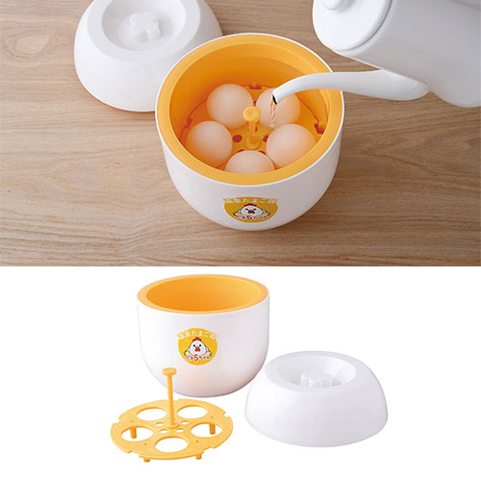


【提案書】
おうちで簡単!温泉たまご器 たま5ちゃん
特徴
熱湯と注いで待つだけで、手軽に美味しい温泉たまごを作ることができるアイテムです。温泉たまごのレシピが本体にプリントされているのも高ポイント！特典や景品用にも最適です。
※こちらの商品は、最小ロット数単位（倍数）のみの承りになります。
納期
納期スペース
仕様
素材：ポリプロピレン・ポリスチレンフォーム
サイズ：直径16.5cm 高さ17.5cm
包装：化粧箱入り
お見積
お見積りスペース

